Slide 1

TRƯỜNG ĐẠI HỌC CÔNG NGHỆ THÔNG TIN
KHOA KHOA HỌC VÀ KỸ THUẬT THÔNG TIN
DỰ ĐOÁN GIÁ LAP TOP CŨ TRÊN TRANG THƯƠNG MẠI ĐIỆN TỬ NEWEGG
Thành viên:
Lương Lý Công Thịnh | 20521960 | KHMT
Lê Hoàng Thoại | 20521976 | KHMT
Nguyễn Ngọc Tín | 20522015 | KHMT

Slide 2
Nội dung
01
03
02
04
Giới Thiệu
Phân tích,
đánh giá dữ liệu
Mô tả dữ liệu
Kết quả

Slide 3
01
GIỚI THIỆU

Slide 4

Mục tiêu
Phân tích dữ liệu và đánh giá đề tài này thông qua việc sử dụng các mô hình để dự đoán giá của các laptop cũ được bán trên trang thương mại điện tử Newegg

Slide 5
Thu thập dữ liệu
Công Cụ: Selenium, BeautifulSoup
Phương Thức: Tự động duyệt web để thu thập thông tin về laptop cũ từ trang Newegg.

Slide 6
02
MÔ TẢ DỮ LIỆU

Slide 7
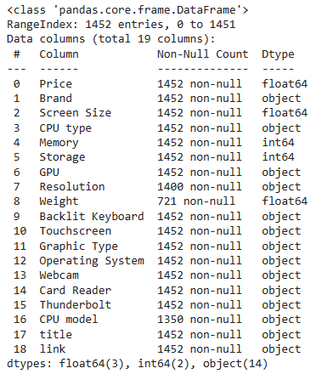
Mô tả dữ liệu
Bộ dữ liệu bao gồm 1452 dòng và 19 cột. Mỗi dòng tương ứng với một sản phẩm, mỗi cột tương ứng với thông tin như giá, thương hiệu, ….

Slide 8
Mô tả dữ liệu
Bộ dữ liệu này chứa thông tin về các sản phẩm laptop được bán trên Newegg.
Mỗi sản phẩm trên Newegg có các thông tin khác nhau, nên có thể có một số ô được gán giá trị là NaN để thể hiện sự thiếu thông tin.

Slide 9
03
PHÂN TÍCH, ĐÁNH GIÁ

Slide 10
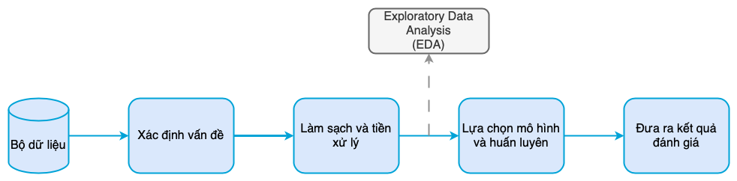
Quy trình phân tích dữ liệu

Slide 11
Làm sạch dữ liệu:
Phát hiện và loại bỏ các dòng trùng lặp để giữ lại chỉ một bản ghi duy nhất trong trường hợp có dữ liệu trùng nhau.
Kiểm tra số lượng giá trị null (missing value) trong mỗi cột của DataFrame và tiến hành xử lí có thể loại bỏ hoặc thay thế bằng giá trị khác.

Slide 12
Tiền xử lí dữ liệu
'Price'
Loại bỏ các hàng dữ liệu thiếu đi thông tin của cột này
Sử dụng phương pháp IQR bằng cách tìm ra Lower_bound và Upper_bound nhằm loại bỏ giá trị ngoại lai.

Slide 13
Tiền xử lí dữ liệu:
Với các cột như 'Backlit Keyboard', 'Thunderbolt', 'Card Reader', 'Touchscreen’:
Gom dữ liệu thành 2 nhóm là “yes” và “no” để giảm độ phức tạp của biến do mỗi nhà bán hàng có các cách ghi khác nhau và không có thì hầu như là họ để trống.
Thay thế giá trị “yes” thành “1” và “no” thành “0” để chuẩn hóa.

Slide 14
Tiền xử lí dữ liệu:
‘Resolution’
Số lượng missing của cột này tương đối thấp nên nhóm điền các giá trị bị khuyết bằng giá trị mode (giá trị xuất hiện nhiều nhất) của cột đó.
Tạo ra cột mới là “PPI” với công thức: lấy căn bậc hai của tổng bình phương số điểm ảnh theo chiều ngang và chiều dọc, sau đó chia cho kích thước của màn hình (đơn vị inch).

Slide 15
Tiền xử lí dữ liệu:
“CPU type” và “GPU”
Tự chỉnh sửa dữ liệu bằng tay do quá trình crawl data không thể thực hiện tự động được
Tạo ra cột mới là “CPU series” để phân loại các CPU như Intel Core i3/ i5/ i7/ i9, AMD Ryzen 3/ 5/ 7/ 9, còn cái dòng còn lại của Intel là Other Intel, AMD là Other AMD, những hãng còn lại sẽ là Other CPU
Tương tự với CPU thì nhóm cũng tạo ra biến phân loại mới cho GPU là GPU brand để kiểm tra coi GPU máy thuộc về hãng nào như Intel, AMD, NVIDIA

Slide 16
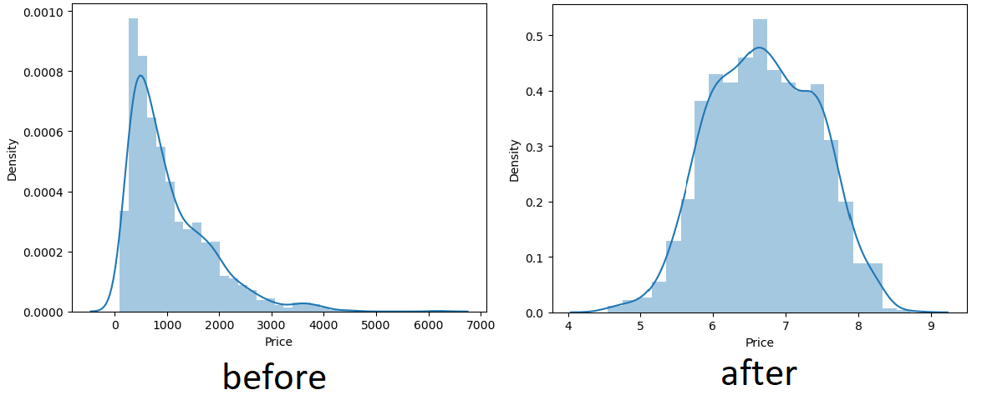
Phân tích thăm dò
‘Price’ có phân phối đồng đều hơn sau khi sử dụng IQR để loại bỏ giá trị ngoại lai.

Slide 17
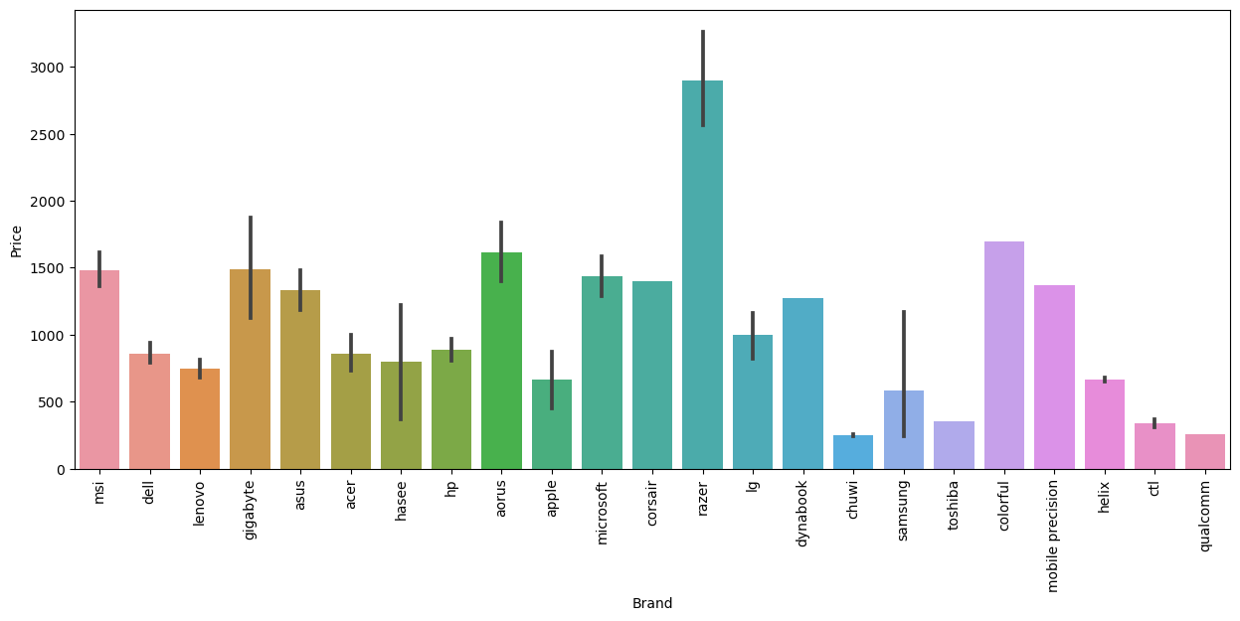
Phân tích thăm dò
‘Brand’: Phân phối giá laptop theo thương hiệu có sự phân tán khá lớn, với các thương hiệu cao cấp như Apple và Dell có giá bán trung bình cao hơn đáng kể so với các thương hiệu bình dân như Acer và Asus.

Slide 18
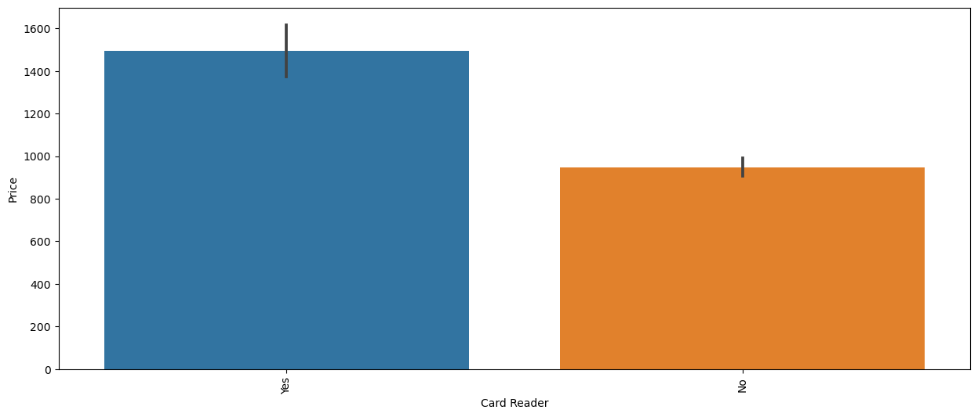
Phân tích thăm dò
‘Backlit Keyboard’, ‘Thunderbolt’, ‘Card Reader’,: Hầu hết các biến có kiểu dữ liệu ‘yes’ ‘no’ thể hiện trên biểu đồ thì các biến có giá trị ‘yes’ có giá trung bình cao hơn so với biến giá trị ‘no’.

Slide 19
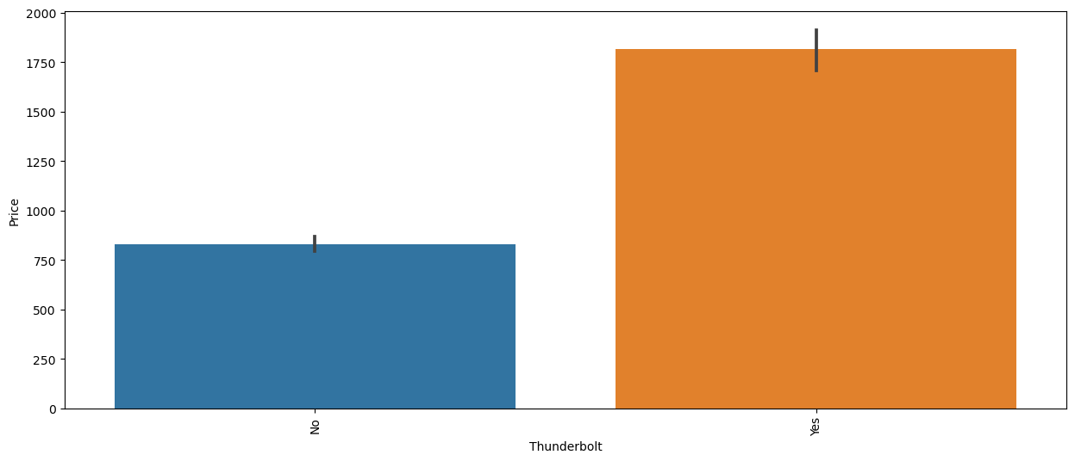
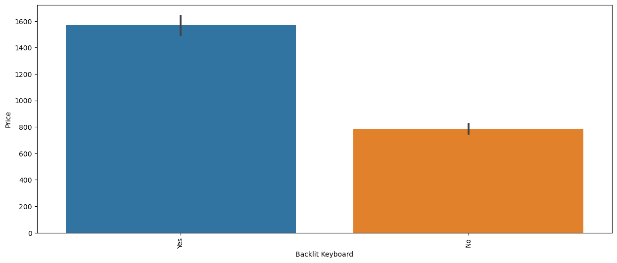
Phân tích thăm dò
Đặc biệt với 2 đặc trưng là laptop có cổng thunderbolt và có đèn bàn phím không thì giá bán chêch lệch khá nhiều

Slide 20
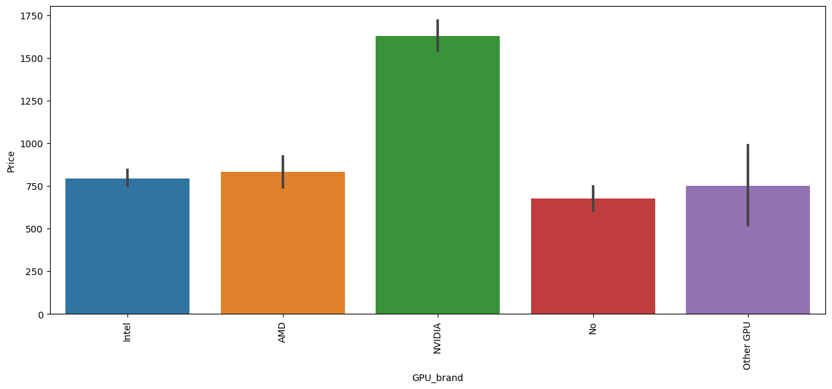
Phân tích thăm dò
‘CPU series’, ‘GPU brand’ có ảnh hưởng tích cực đến ‘price’ của laptop. Các CPU, GPU có hiệu năng cao hơn thường có giá cao hơn.

Slide 21
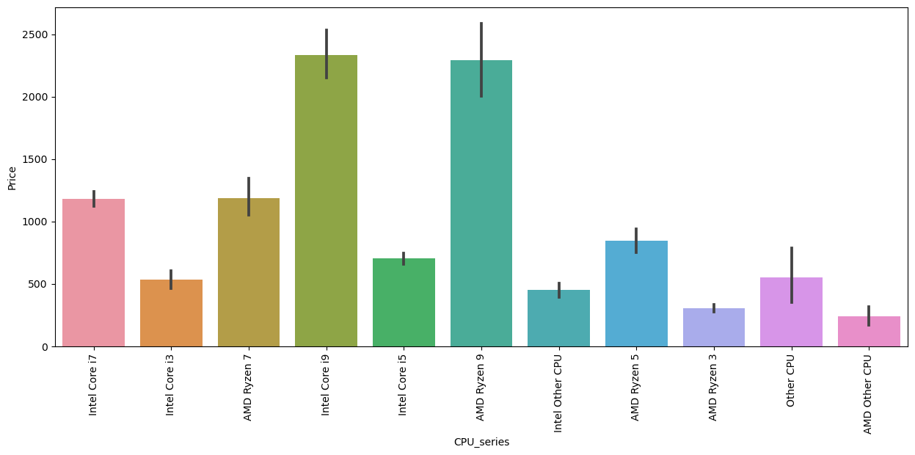
Phân tích thăm dò
‘CPU series’, ‘GPU brand’ có ảnh hưởng tích cực đến ‘price’ của laptop. Các CPU, GPU có hiệu năng cao hơn thường có giá cao hơn.

Slide 22
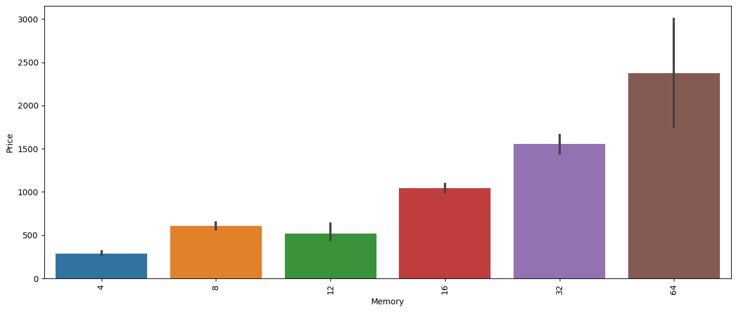
Phân tích thăm dò
‘Memory’ có tỉnh lệ thuận với ‘Price’, khi giá trị ‘Memory’ càng lớn thì ‘Price’ càng lớn
Notes:
Số lượng thiếu của Resolution là tương đối thấp nên nhóm điền các giá trị null trong cột "Resolution" bằng giá trị mode (giá trị xuất hiện nhiều nhất) của cột đó.
Với 2 cột ‘Weight’, ‘CPU model’ nhóm tiến hành lược bỏ khỏi bộ dữ liệu

Slide 23
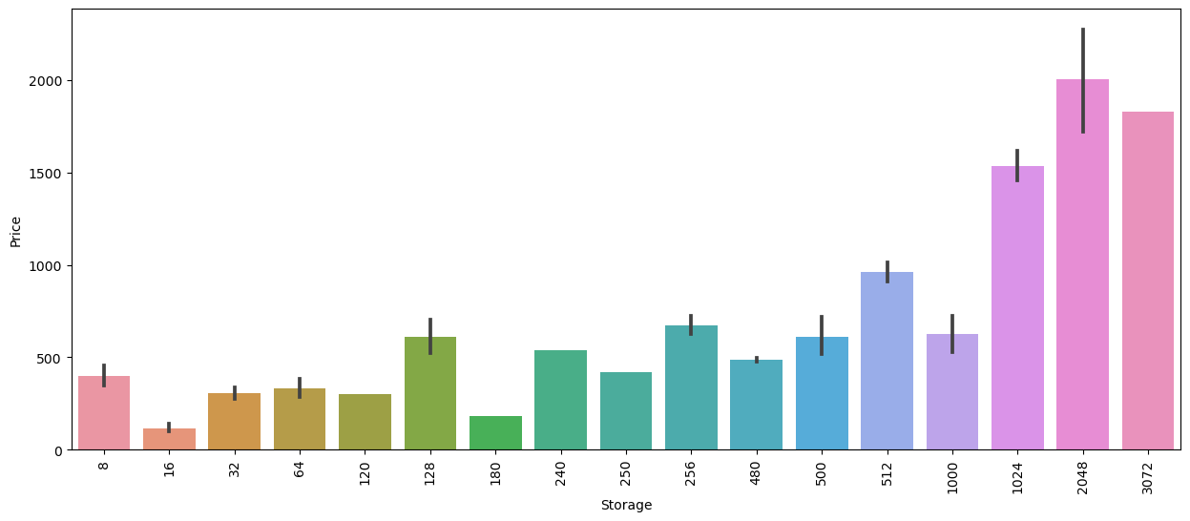
Phân tích thăm dò
‘Storage’ hầu như không có xu hướng với ‘Price’, bởi vì bộ dữ liệu không phân chia giữa ssd, hdd và tốc độ đọc dữ liệu của bộ nhớ khác nhau rất nhiều. Nhưng nó cũng thể hiện được ý nghĩa ở mức nào đó.

Slide 24
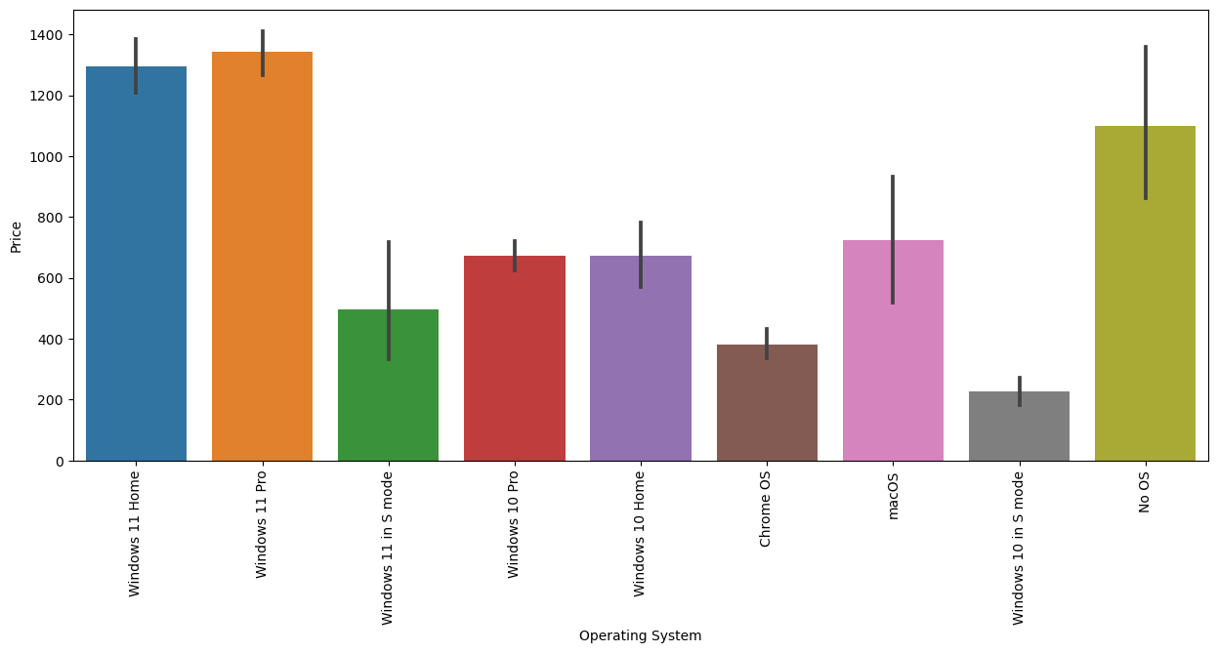
Phân tích thăm dò
Operating System thì với hệ điều hành càng mới thì thường xuất hiện trên các laptop mới ra mắt có phần cứng xịn hơn. Do đó, hệ điều hành mới và phiên bản hệ điều hành có trả phí thì giá cũng cao hơn
Notes:
Số lượng thiếu của Resolution là tương đối thấp nên nhóm điền các giá trị null trong cột "Resolution" bằng giá trị mode (giá trị xuất hiện nhiều nhất) của cột đó.
Với 2 cột ‘Weight’, ‘CPU model’ nhóm tiến hành lược bỏ khỏi bộ dữ liệu

Slide 25
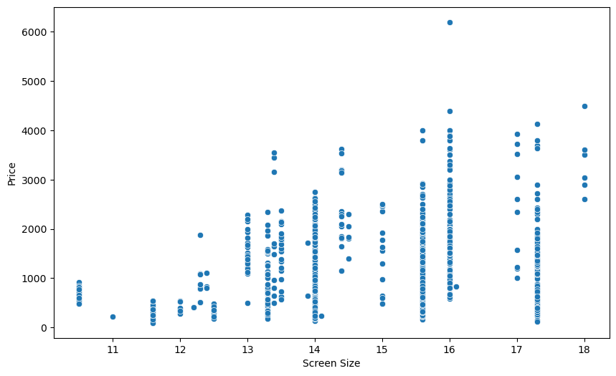
Phân tích thăm dò
“Screen Size”
Giá bán của laptop có xu hướng tăng khi kích thước màn hình tăng lên.
Có một số điểm dữ liệu nằm ngoài đường xu hướng như laptop trên 17’ inch có giá còn thấp các laptop có màn hình nhỏ hơn.
Notes:
Số lượng thiếu của Resolution là tương đối thấp nên nhóm điền các giá trị null trong cột "Resolution" bằng giá trị mode (giá trị xuất hiện nhiều nhất) của cột đó.
Với 2 cột ‘Weight’, ‘CPU model’ nhóm tiến hành lược bỏ khỏi bộ dữ liệu

Slide 26
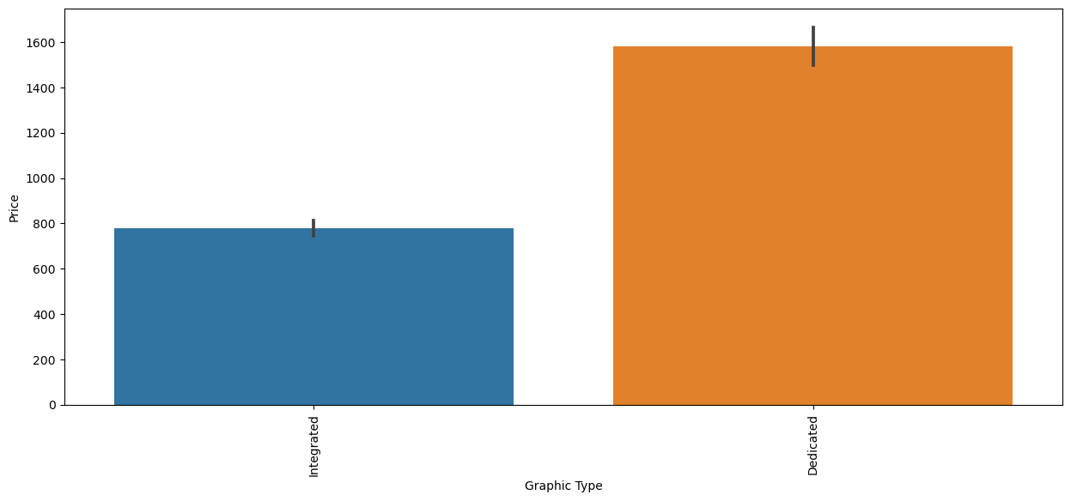
Phân tích thăm dò
“Graphic Type” ở đây là thể hiện laptop có card rời hay không. Nếu laptop có card rời thường có giá cao hơn.
Notes:
Số lượng thiếu của Resolution là tương đối thấp nên nhóm điền các giá trị null trong cột "Resolution" bằng giá trị mode (giá trị xuất hiện nhiều nhất) của cột đó.
Với 2 cột ‘Weight’, ‘CPU model’ nhóm tiến hành lược bỏ khỏi bộ dữ liệu

Slide 27
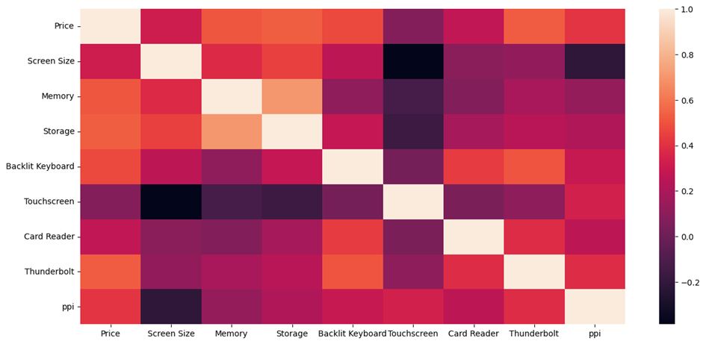
Phân tích thăm dò
Bảng tính correlation giữa các biến số và biến mục tiêu “Price”
Notes:
Số lượng thiếu của Resolution là tương đối thấp nên nhóm điền các giá trị null trong cột "Resolution" bằng giá trị mode (giá trị xuất hiện nhiều nhất) của cột đó.
Với 2 cột ‘Weight’, ‘CPU model’ nhóm tiến hành lược bỏ khỏi bộ dữ liệu

Slide 28
Xây dựng mô hình dự đoán:
Chọn biến đầu vào và đầu ra:
Xác định các biến đầu vào và biến đầu ra từ bộ dữ liệu.
Chia dữ liệu chuẩn bị huấn luyện
Sử dụng hàm train_test_split để chia dữ liệu với tỷ lệ 80-20%.

Slide 29
Xây dựng mô hình dự đoán:
Xây dựng pipeline tiền xử lý:
Xác định các biến số ('numeric_features') và đặc trưng biến ('categorical_features’).
Sử dụng ColumnTransformer để thực hiện các bước tiền xử lý như chuẩn hóa đặc trưng số và mã hóa đặc trưng phân loại.

Slide 30
Xây dựng mô hình dự đoán:
Xây dựng mô hình:
Lựa chọn mô hình hồi quy Random Forest Regressor với các siêu tham số đã cài đặt trước.
Xây dựng pipeline với mô hình:
Tạo pipeline kết hợp quá trình tiền xử lý và mô hình hồi quy.

Slide 31
Xây dựng mô hình dự đoán:
Lựa chọn các độ đo đánh giá mô hình
Chọn các độ đo Mean Squared Error (MSE), R-squared (R2), MAE để đánh giá hiệu suất của mô hình.
Tiến hành huấn luyện mô hình:
Sử dụng dữ liệu huấn luyện (X_train, y_train) để huấn luyện mô hình thông qua pipeline đã xây dựng.

Slide 32
Đánh giá mô hình dự đoán
Model | R2 | MAE | RMSE
Linear Regression | 0.63 | 290.52 | 398.94
SVR | 0.62 | 266.47 | 402.59
Random Forest Regressor | 0.73 | 231.45 | 338.97

Slide 33
Đánh giá mô hình dự đoán
Trong 3 mô hình, Random Forest Regression cho kết quả tốt nhất với R2 Score là 0.73.
Kể cả độ đo MAE và RMSE thì mô hình RFR vẫn tương đối tốt hơn 2 mô hình còn lại
Do đó, mô hình RFR giải thích được tốt hơn mối quan hệ giữa các biến độc lập và biến phụ thuộc trong bài toán này.

Slide 34
04
Kết luận

Slide 35
Kết luận
Mô hình hồi quy tuyến tính có thể dự đoán giá laptop với độ chính xác tương đối cao, đặc biệt là mô hình Random Forest Regression.
Tuy nhiên mô hình vẫn còn nhiều hạn chế khi lỗi sai dự đoán của mô hình so với thực tế (MAE và RMSE) còn khá cao
Có thể tiếp tục cải thiện độ chính xác của mô hình bằng cách: sử dụng các mô hình phức tạp hơn như các mô hình học máy, có thể thu thập thêm các dữ liệu

Slide 36
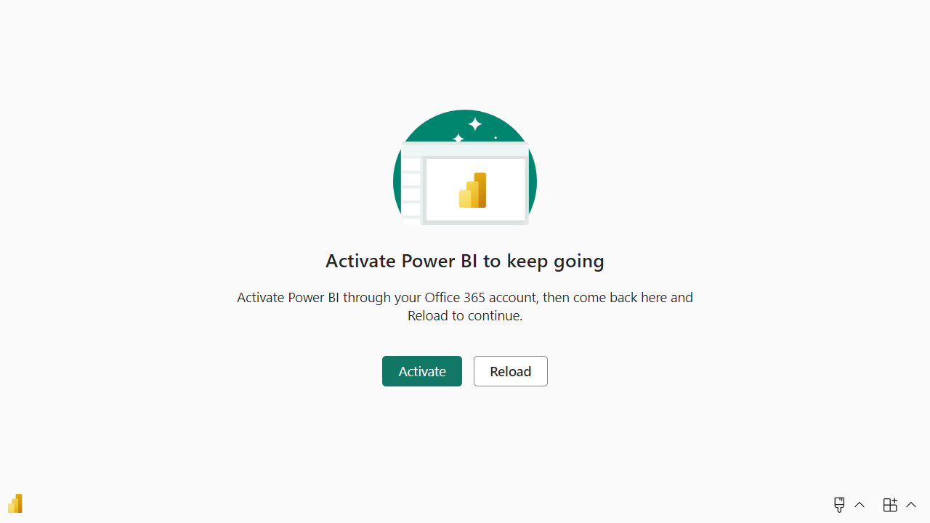
04
Kết luận

Slide 37
CẢM ƠN THẦY VÀ CÁC BẠN

